Slide 1
Transporte en suspensión de sedimentos
CIRA-facultad de ingenieria-uaem
Profesor: Dr. Juan Antonio García Aragón

Slide 2
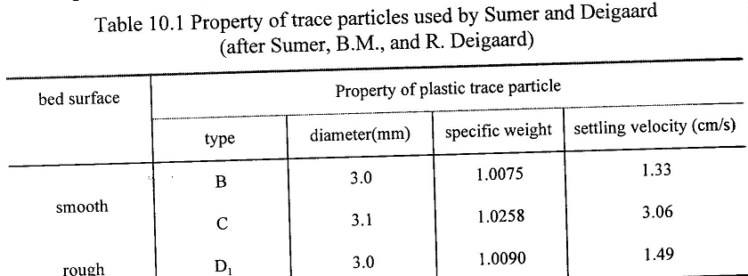
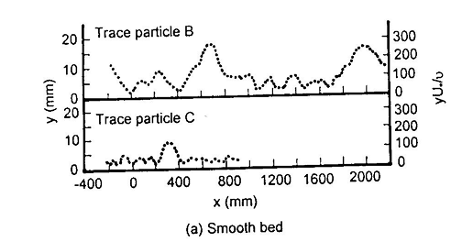
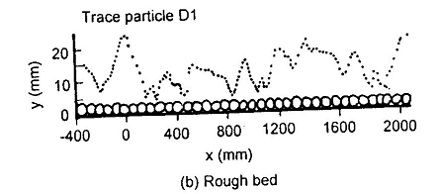
Efecto de la turbulencia en la suspensión

Slide 3
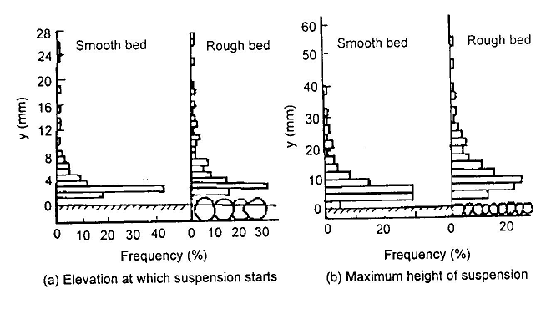
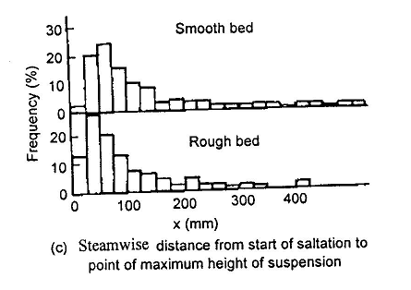
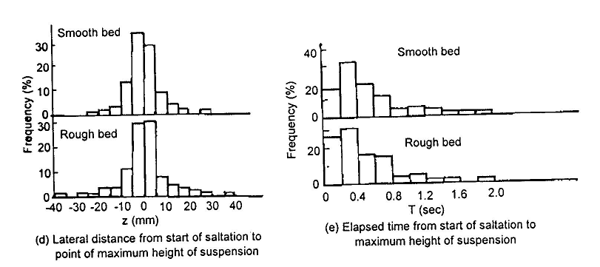
Elevacion para inicio de suspensión
Distancia desde inicio de saltación
al punto de la máxima altura de suspensión
Función de distribución de probabilidad de cantidades características de las trayectorias
De las partículas mientras se levantan

Slide 4
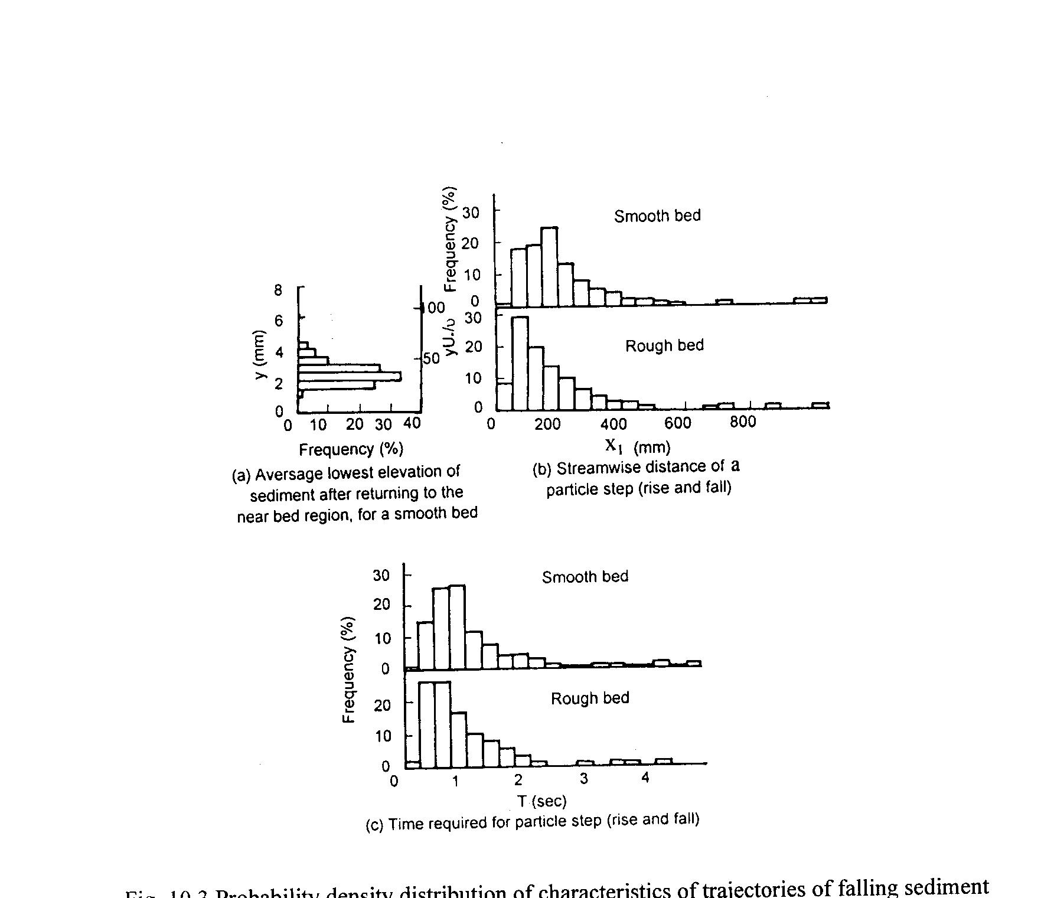
Funciones de distribución de probabilidad de las cantidades caracteristicas de las trayectorias de partículas sedimEntarias cayendo

Slide 5
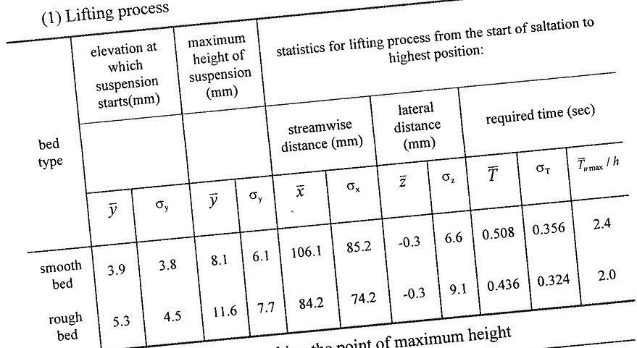
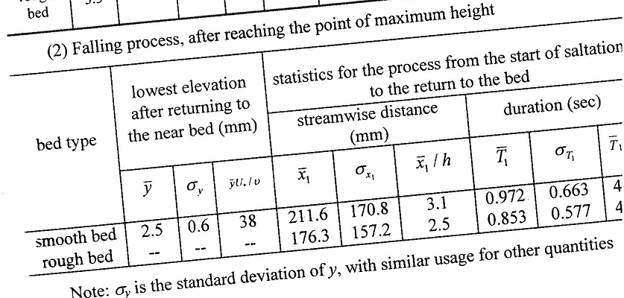
Caracteristicas de las partículas en suspensión durante los eddies turbulentos
lumax
4.6

Slide 6
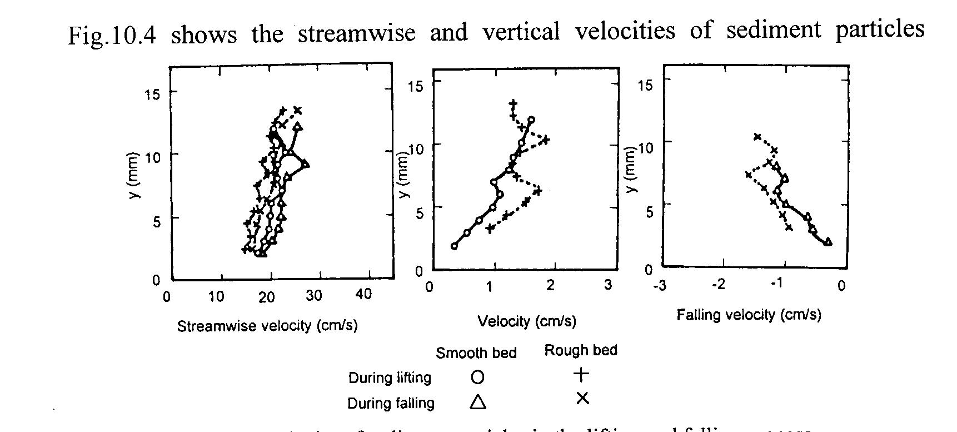
Velocidades de partículas en EL levantamiento y en la caída

Slide 7
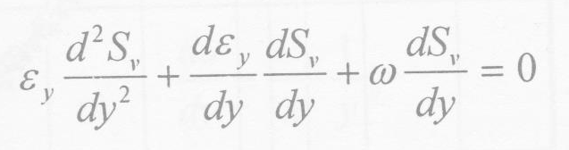
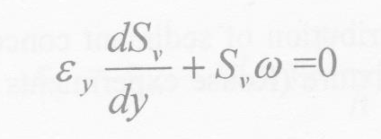
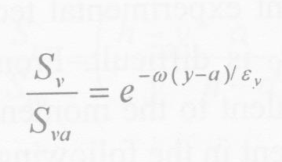
Teoria de difusion
La ecuación de transporte en flujo estacionario y uniforme se reduce a
Donde Sv es la concentración de sedimento en suspensión,
w la velocidad de caída y Єy es un coeficiente de dispersión en la vertical
La anterior expresión es la derivada con respecto a y de
Si se considera Єy constante la solución es

Slide 8
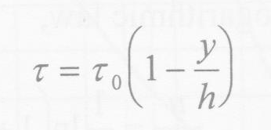
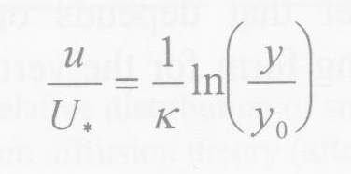
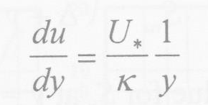
Una forma aceptada es Єy=ζ/ρ(du/dy)
Una distribución lineal
En la vertical es
Para un perfil de
Velocidad
logaritmico
En la cual despues de diferenciar respecto a y

Slide 9
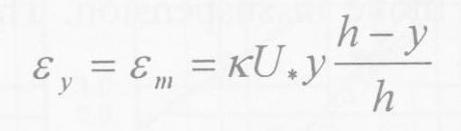
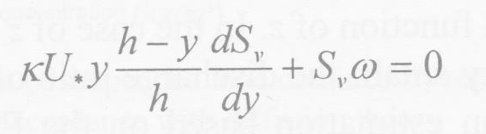
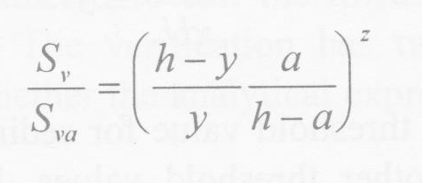
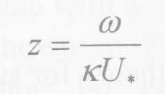
Al sustituir en la definición del coeficiente de difusión
La cual en la ecuación de transporte se traduce en
Al integrar esa ecuación se obtiene el perfil de concentración de Rouse
Donde Z es
Donde Sva es una concentración de referencia ala altura a

Slide 10
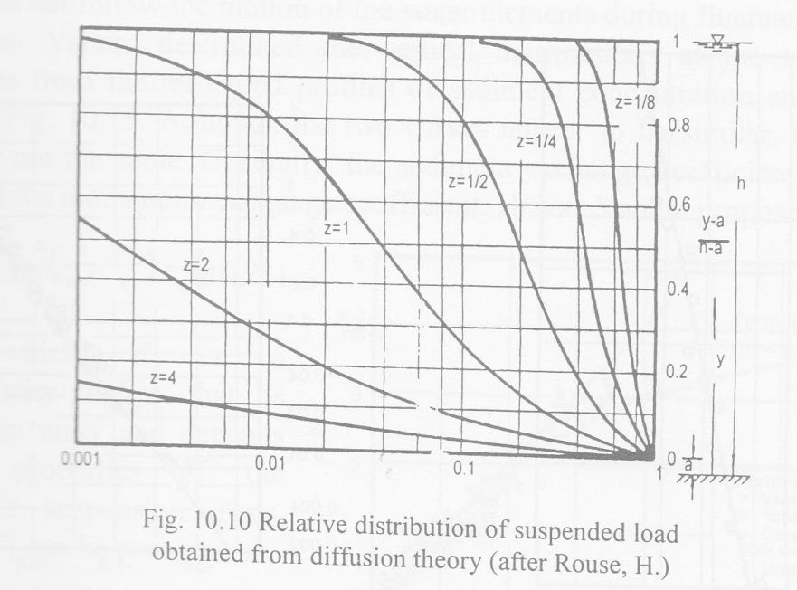
Perfil de concentración de Rouse

Slide 11
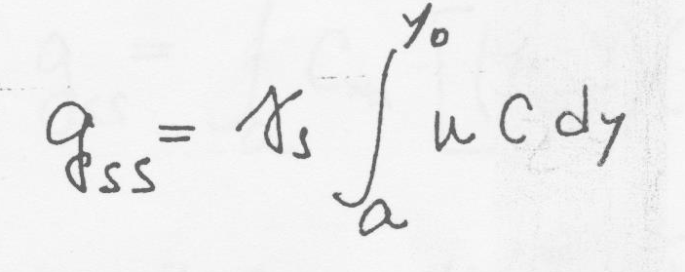
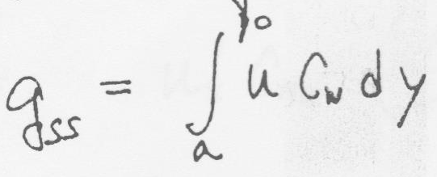
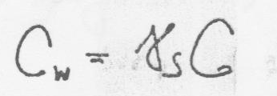
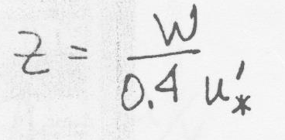
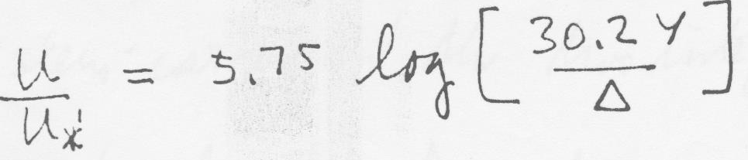
Calculo de la carga solida
Metodo de Einstein
definiendo
Considerando к=0.4 y u*=u*’ solo debida a rugosidad de granos
Del perfil logarítmico de velocidades

Slide 12
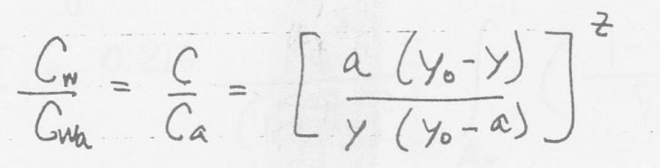
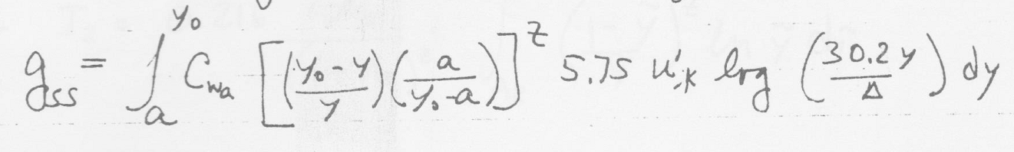
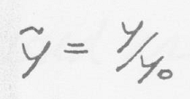
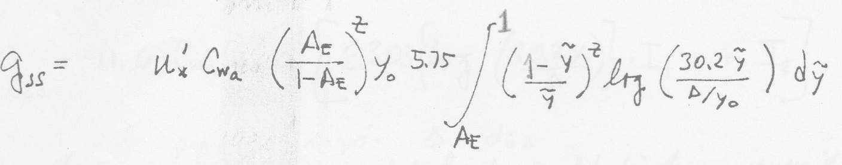
Considerando el perfil de Rouse
Insertando Rouse y el perfil logarítmico
definiendo
Se obtiene la siguiente expresión para carga en suspensión

Slide 13
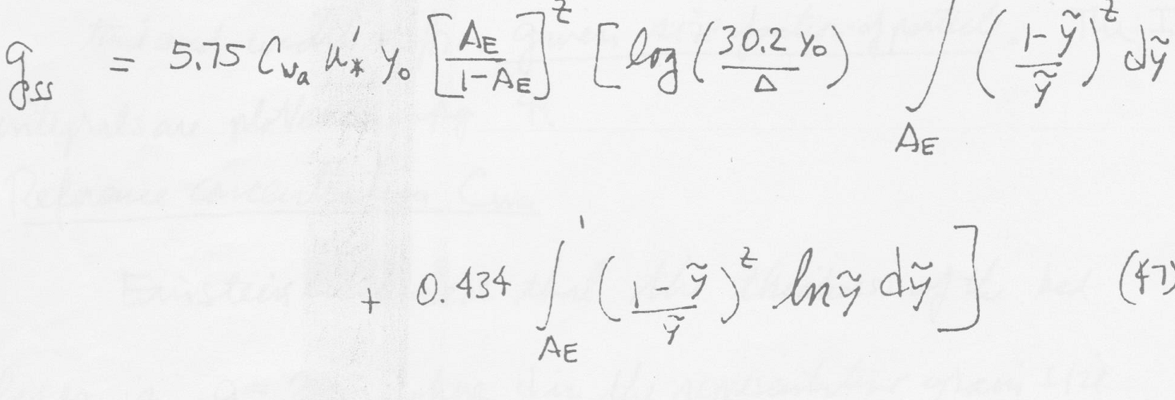
La cual se puede escribir como sigue
Donde AE= a/yo
Las dos integrales no se pueden resolver analíticamente Einstein lo hizo
Numericamente para diferentes valores de AE y z

Slide 14
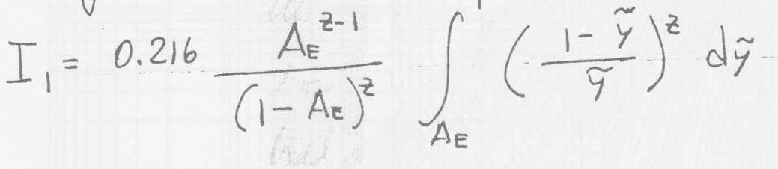
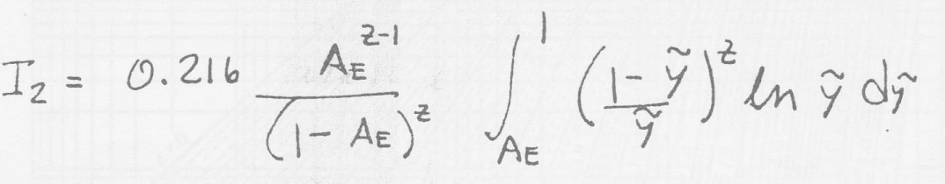
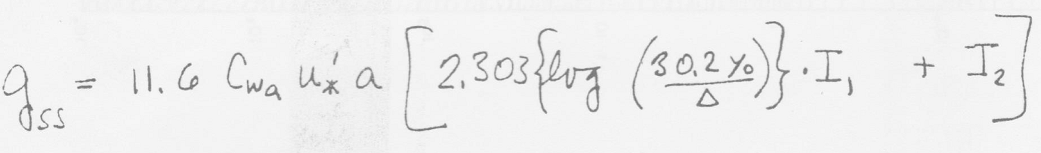
Llamando
La expresión para la carga solida queda

Slide 15
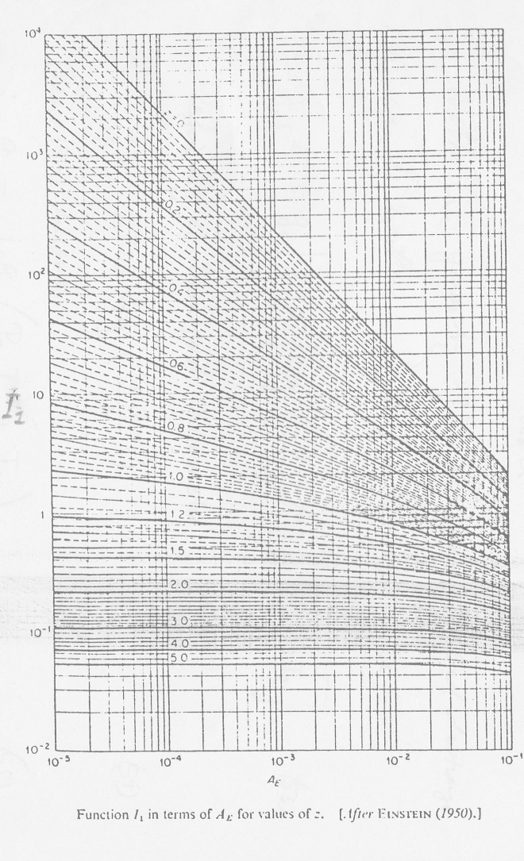
Grafico para I1
Z=0
0.2
0.4
0.6
0.8
1.0

Slide 16
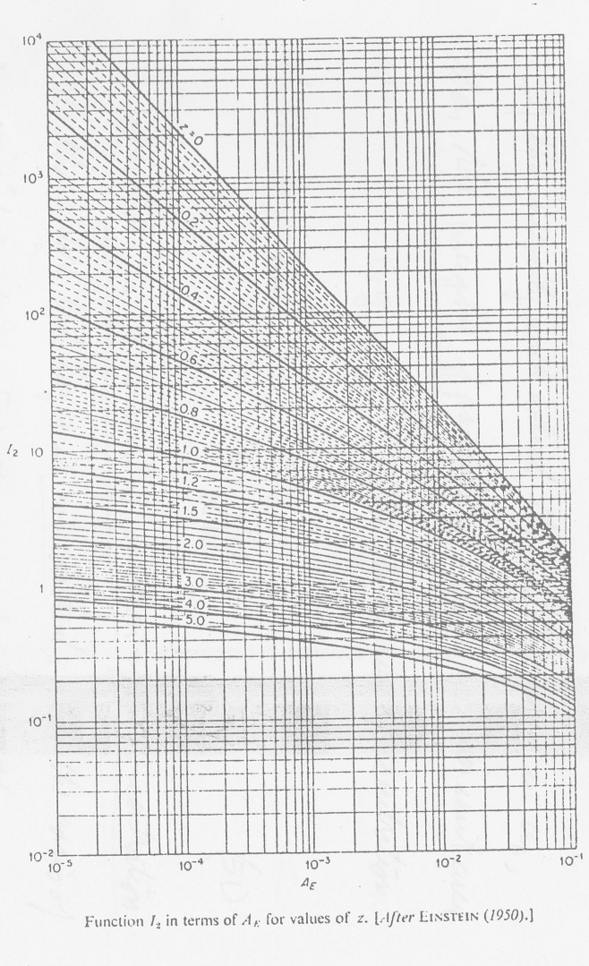
Grafico para I2

Slide 17
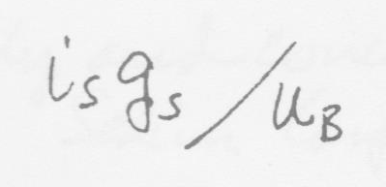
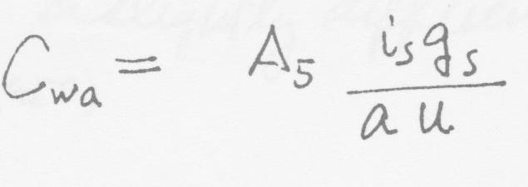
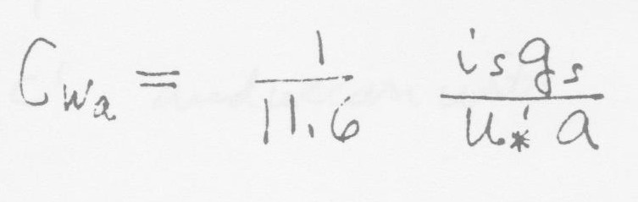
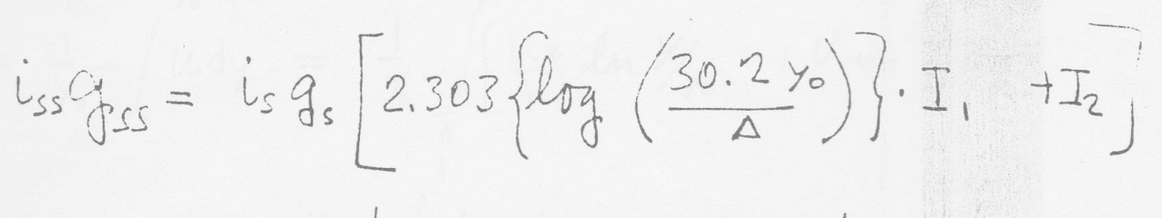
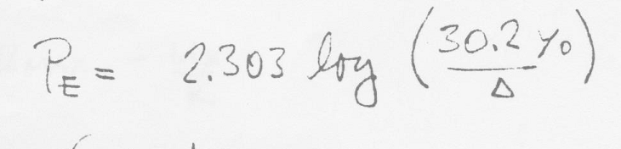
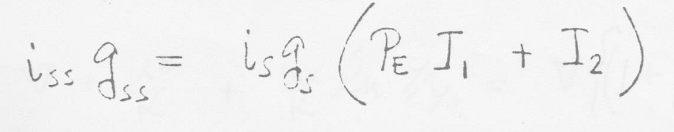
Si la descarga por fracción de tamaño is es isgs
Siendo uB es la velocidad
De ese rango el peso de
Partículas es
La concentración
Media en la capa
Donde A5 es una constante
empíricamente
La carga en suspensión para una fracción es
Definiendo un
Parámetro de transporte
Д= D65
La carga en suspensión es

Slide 18
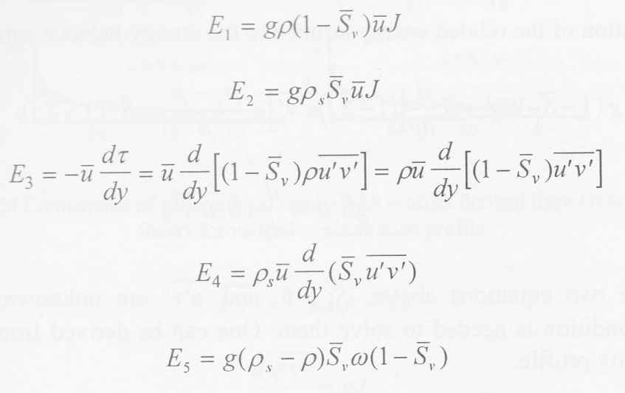
Teoria gravitacional de Velikanov
Utiliza el principio de conservación de energía
Llama E1 la energía suplida por el agua, E2 aquella suplida por el sedimento
E3 energía perdida en el agua , E4 energia perdida en el sedimento
E5 la energía necesaria para mantener el sedimento en suspensióm
Donde u vel media del fluido
J pendiente línea de energia

Slide 19
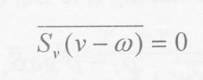

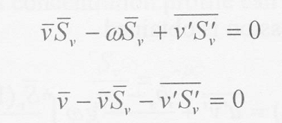

La ecuación de continuidad para sedimento atravesando área unitaria
Donde w es la velocidad de caída y
v la componente vertical del fluido
La ecuación de continuidad del fluido
Si introducimos la velocidad fluctuante del fluido esas ecuaciones son
Sumando esas ecuaciones

Slide 20
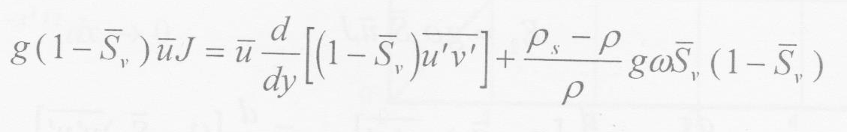
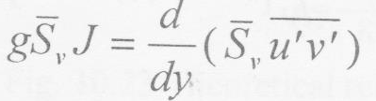

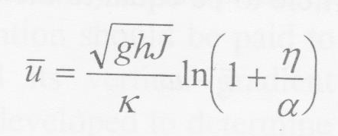
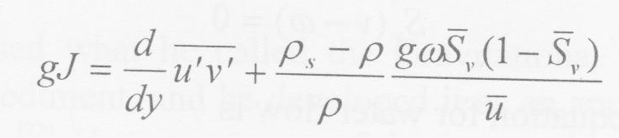
El balance de energía es E1=E3 +E5
A
Otro balance E2=E4
B
Del perfil de velocidad con
Dividiendo A por u y adicionando a B

Slide 21
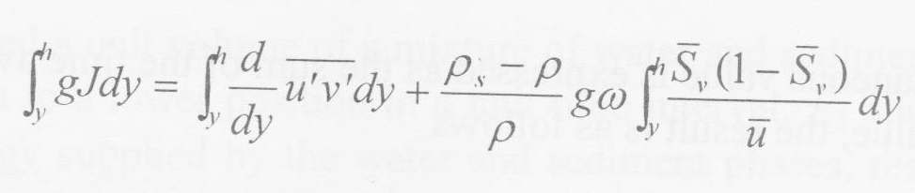


En forma integral se convierte
Despreciando el segundo termino del lado derecho

Slide 22




c
donde
definiendo
La solución de c es
Velikanov obtuvo la variación
De ζ en función de η y α
Se presentan en figuras y tablas

Slide 23



Calculo de la carga por velikanov
Integrando la ecuación A
D
Donde b es una constante y
U la velocidad promediada en
la vertical
Donde Svm es la concentración
media en la vertical
E

Slide 24



definiendo
E se convierte en
En algunas condiciones la concentración alcanza un estado de saturación λ=λk,
y si para Swm=0, b= ghJ/U2=λo
F

Slide 25




El perfil de velocidad es
Donde
Reemplazando el perfil de velocidad en F
Puesto que J (gJh)^{0.5}=kU²U/gh
Generalizando

Slide 26

Grafico para método de velikanov según WIHEE-China
m y k
(kg/m3)

Slide 27



Método de Bagnold
El trabajo hecho por la turbulencia para suspender sedimento es Ws’w
Donde Ws’ es el peso sumergido del sedimento, la descarga de sedimentos gs’ es
Donde us es la velocidad de los
Sedimentos promediada
El trabajo para suspender sedimentos es
Donde eb eficiencia para mover sedimentos del lecho
y es para sedimentos en suspensión
B.1
Combinando las dos expresiones anteriores la carga solida es
B.2

Slide 28




Puesto que la velocidad de las partículas se relaciona a la del fluido
Donde α es distancia del lecho
A zona de inicio de suspensión
Con eso la ecuación B.2 se escribe
experimentalmente
La carga solida es

Slide 29



Comparación Bagnold-Velikanov
Escribiendo la ecuación B.1 como
B.3
Para transporte solido moderado
Introduciendo esas expresiones en B.3

Slide 30


Lo cual se puede escribir como
Al comparar con Velikanov las expresiones son similares con K como sigue

Slide 31




Transporte no-estacionario
Se incluye un termino de advección que refleja la variación espacial del perfil de concentración
Condiciones de frontera
En y =h
En y =0
En la sección de entrada, si no hay influjo f(y)=0

Slide 32




Solución de la ecuación erosión PURA- si Єy =constante
donde

Slide 33

Evolución de la concentración de sedimentos para erosión desde agua clara

Slide 34


Solución para Єy=f(y)
Donde β es la relación
de intercambio de sedimento
sobre momentum
Para las siguientes variables
adimensionales
Donde Sva es la concentración en el
Limite inferior de suspensión donde y=a
Condiciones de frontera
En Y=h C=0
En y=a Sv=Sva C=1
C:inicial
En x=0 a<y<h C=0

Slide 35



La ecuación de transporte se escribe
Donde F es una función hipergeométrica

Slide 36



Forma de F
Comparación para casos
Єy=cte y Єy=f(y)

